Slide 1
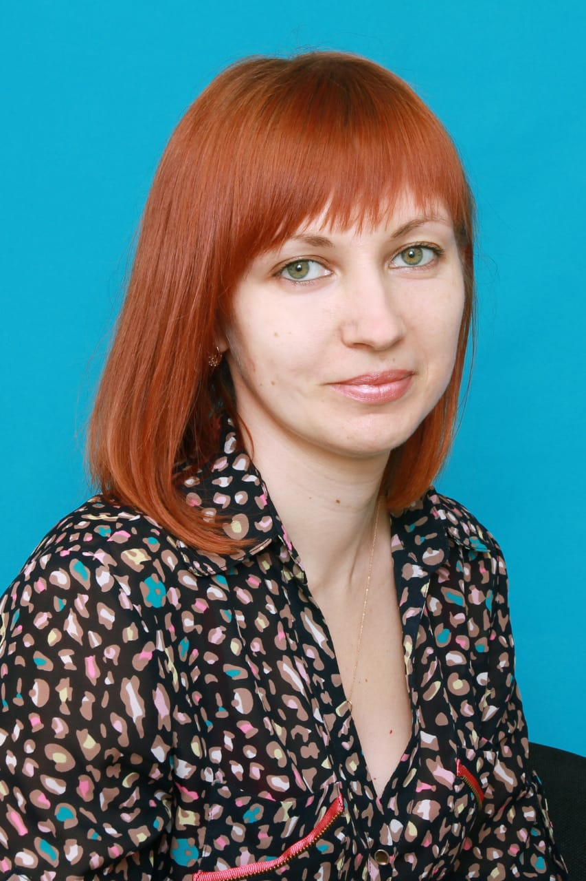
Муниципальное бюджетное дошкольное образовательное учреждение детский сад комбинированного вида №16 «Красная шапочка»
г.Минеральные Воды
Портфолио воспитателя
Литвиновой Натальи Владимировны

Slide 2
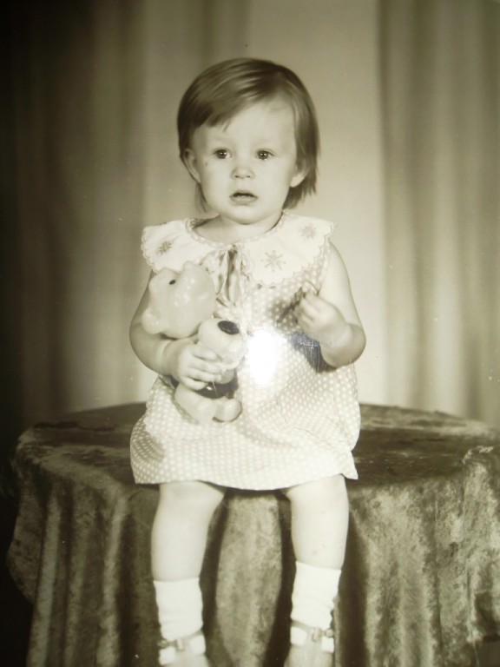
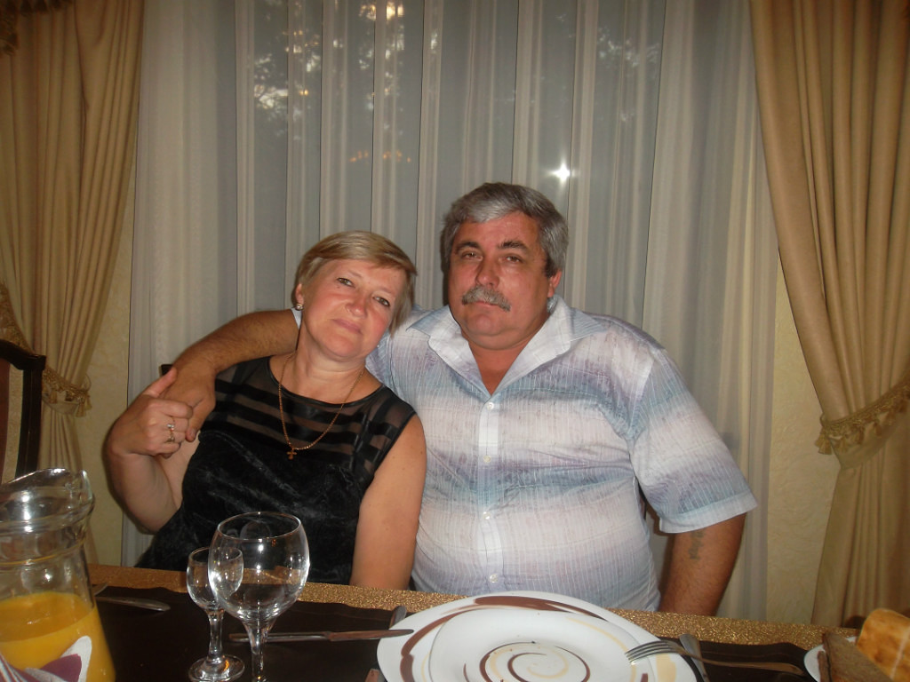
Я родилась в прекрасное весеннее предпраздничное утро 6 марта 1986г в солнечном городе Баку в семье самых лучших родителей.

Slide 3
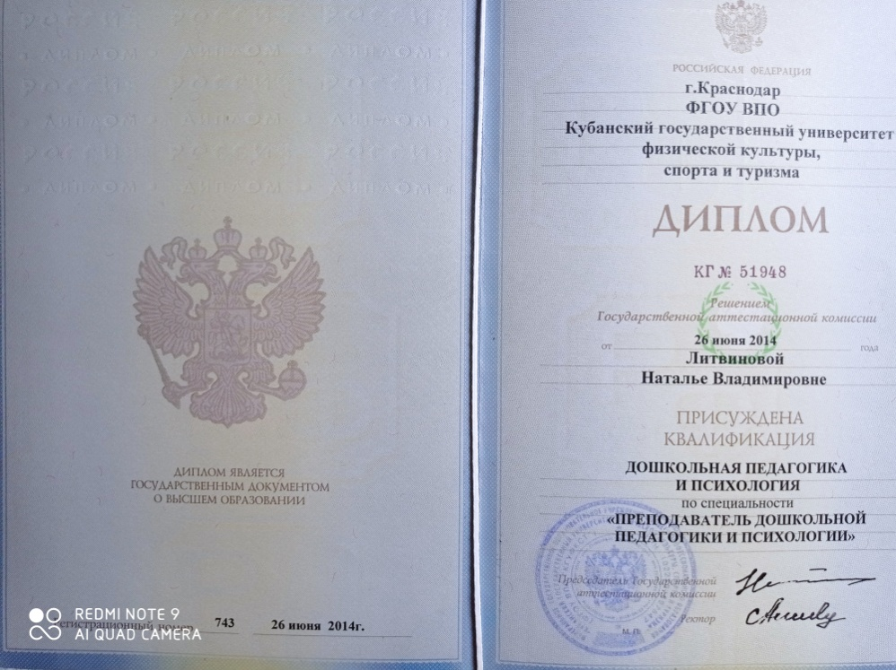
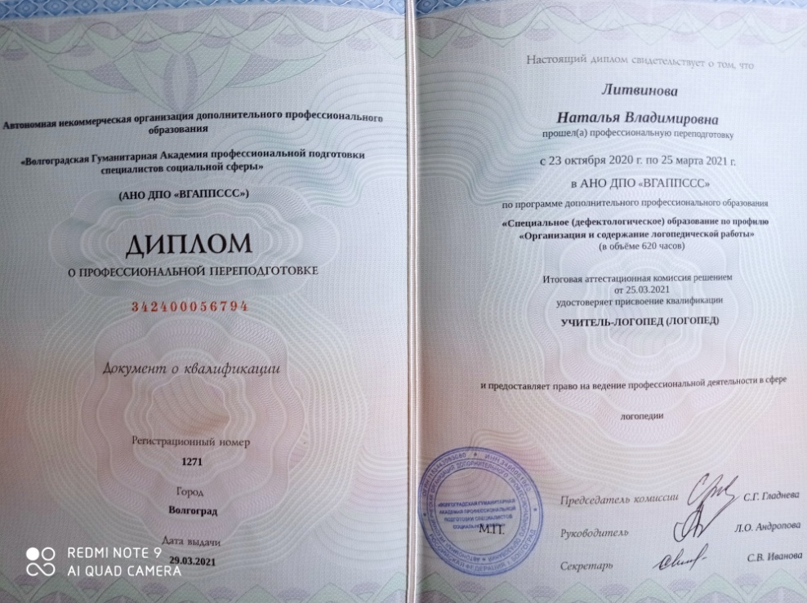
Получила образование
Преподаватель дошкольной педагогики и психологии
Учитель-логопед

Slide 4
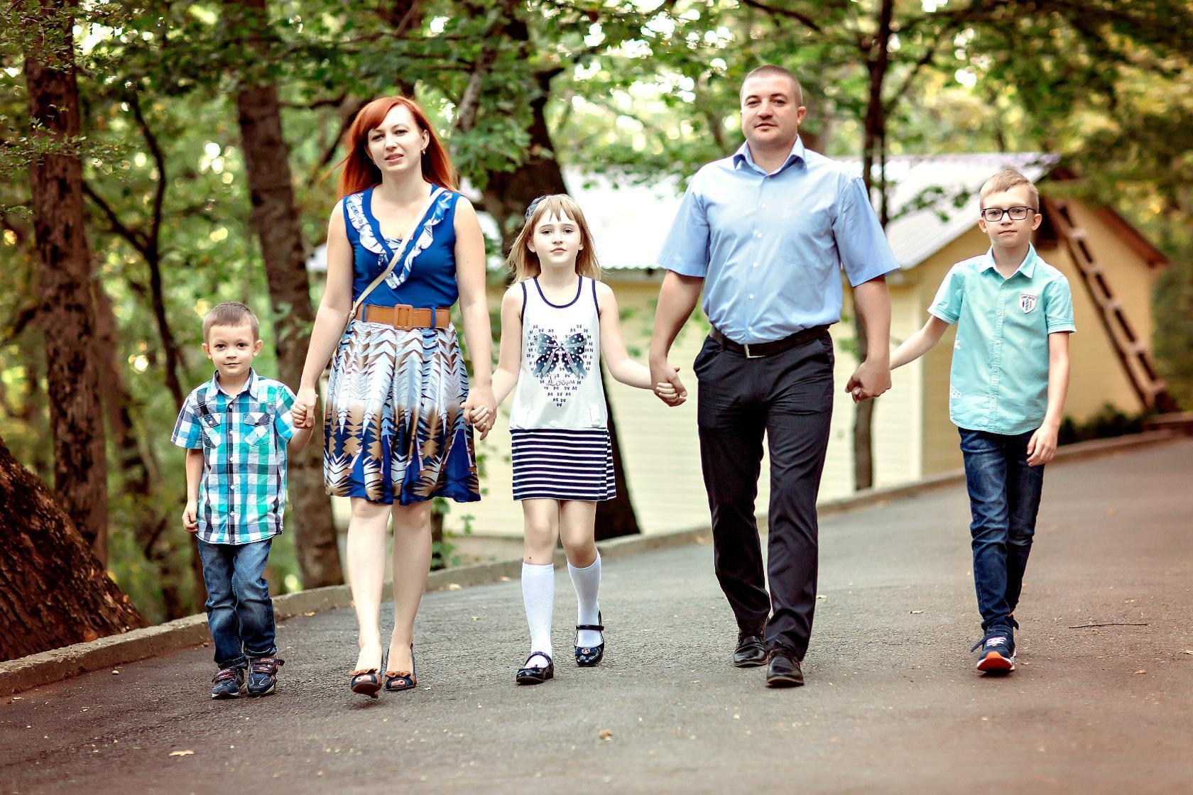
Создала семью

Slide 5
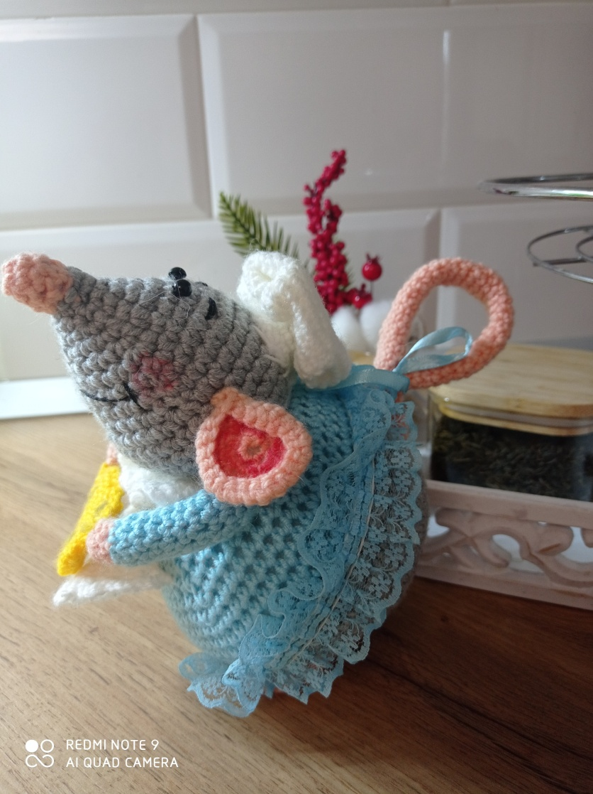
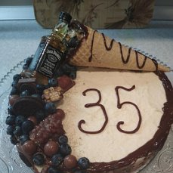
Люблю печь
и вязать

Slide 6
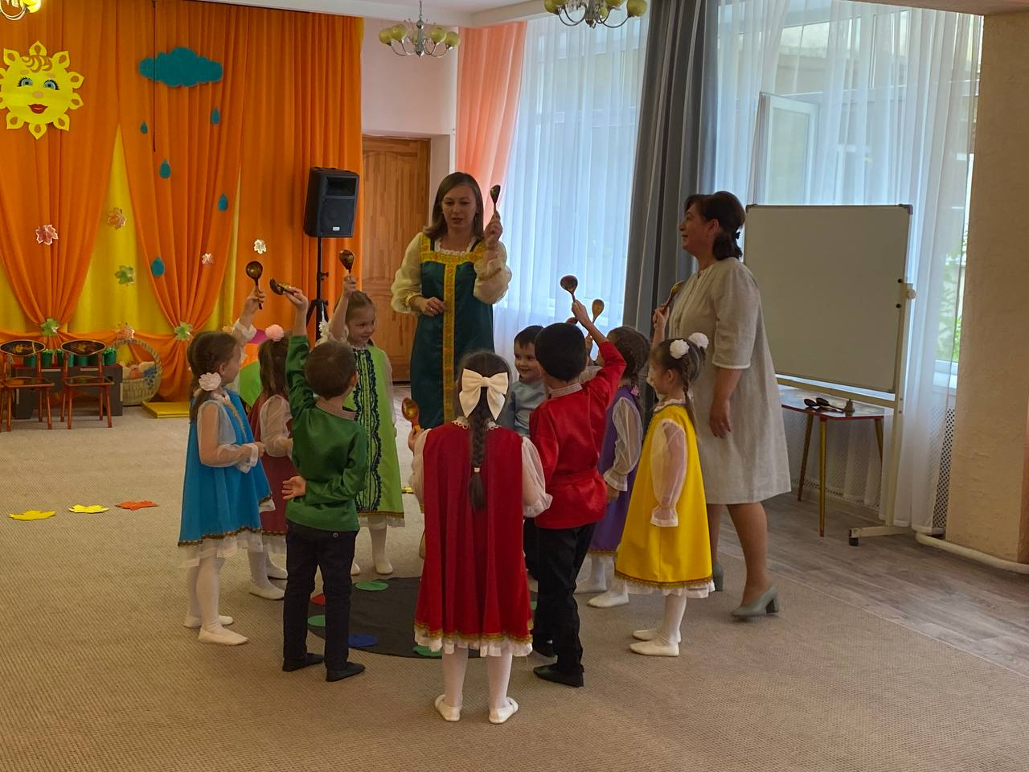
А еще я очень люблю свою работу
Воспитатель – это первый человек после мамы, который встречается детям на их жизненном пути.
Воспитатели – это люди, которые в душе всегда остаются детьми. Иначе, дети не примут, не пустят в свой мир.
«Все мы родом из детства» - эта фраза необычайно верна, потому что именно в детстве закладываются особенности нашей личности, именно в детстве берет начало наша судьба.

Slide 7
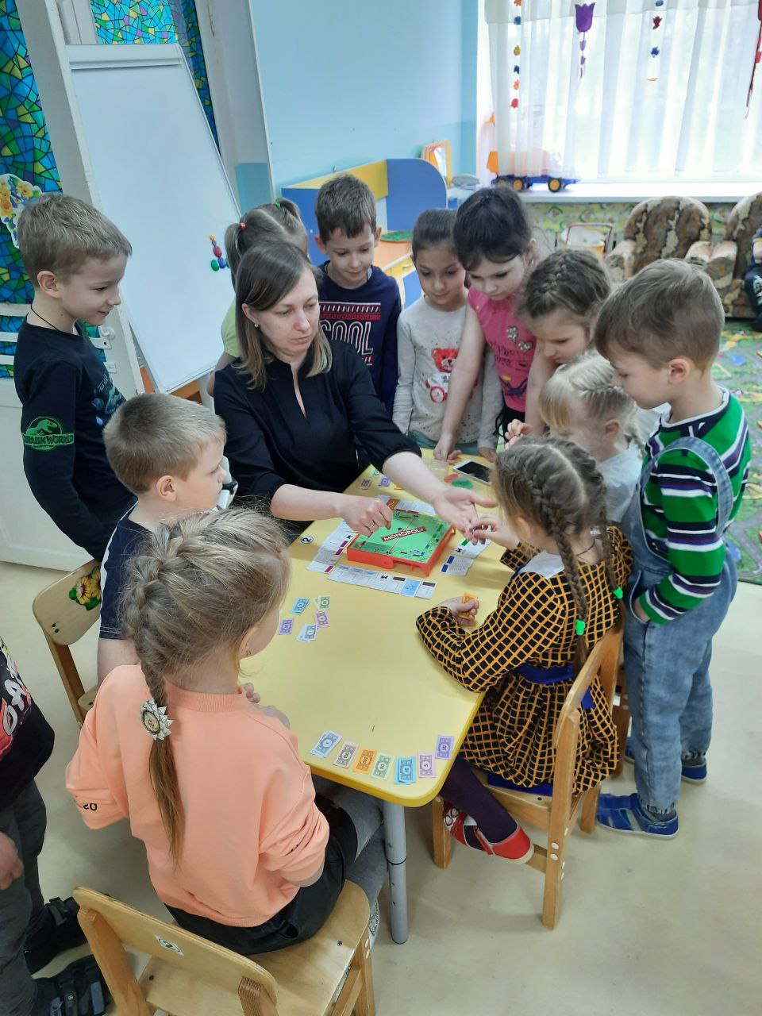
Педагогическое кредо: Воспитатель должен быть таким, каким он хочет, чтобы был его воспитанник.
Я на смену иду, обо всем забывая,
С головой окунусь в мир, где нет мне покоя.
Знаю, ждут, налетят, едва с ног не сбивая,
А в глазах столько счастья!
Где возможно такое?
Я учу их и с ними учусь каждый день.
В страну знаний хотим открыть
Вместе мы двери.
Не ложится на лица сомнения тень.
Как мне верят они, кто еще так поверит?!
Уверена, я не напрасно тружусь,
Зовусь «воспитатель» и этим горжусь!
Наверно, это вот и есть ответ –
Ценнее нашего труда на свете нет!

Slide 8
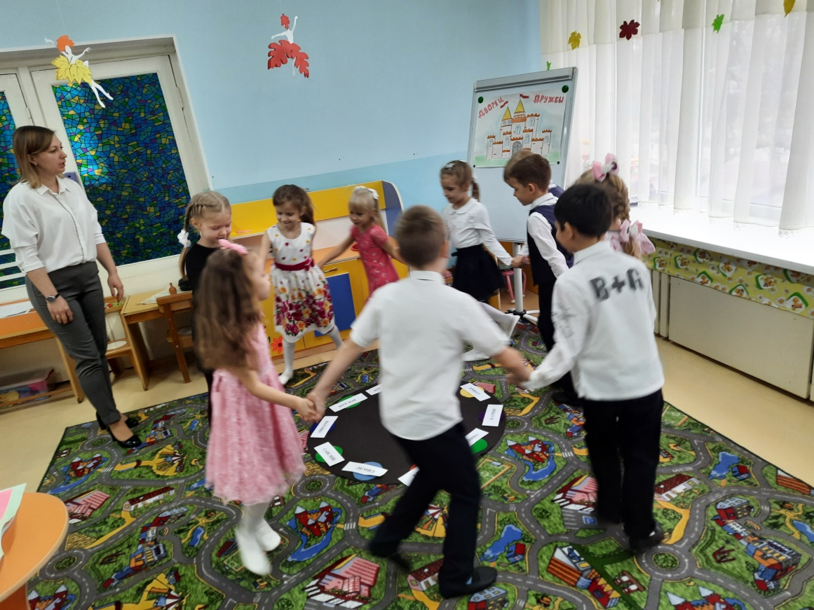
Играем в подвижные игры
В нашем садике, друзья,
Просто замечательно!
Мы – как дружная семья
С нашим воспитателем:
Вместе песенки поем,
Веселимся, празднуем,
В общем, здорово живем
И смеемся радостно!

Slide 9
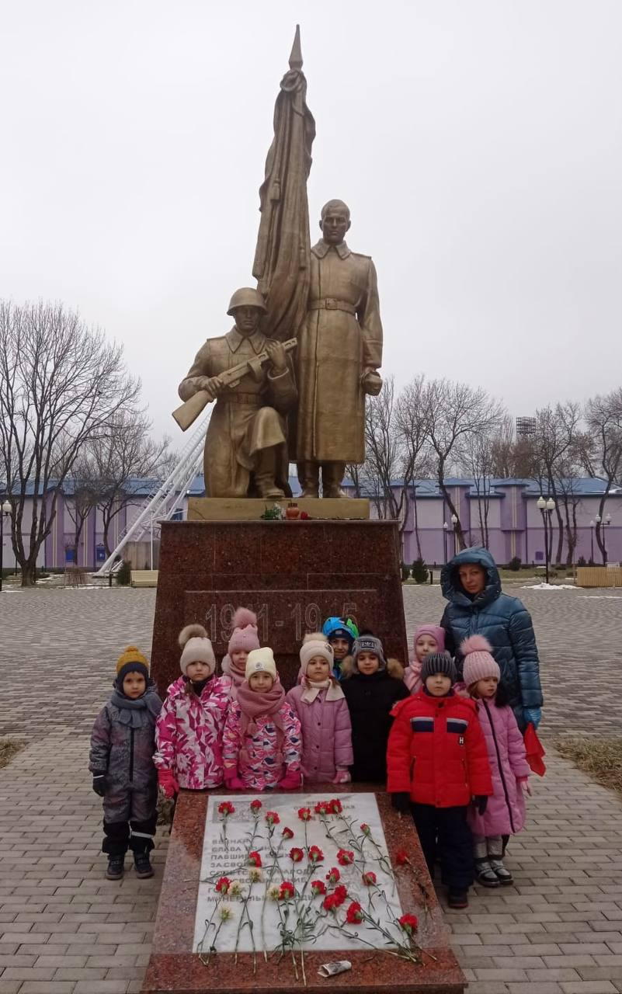
Я горжусь, что моя профессия – воспитатель!
Мир детства сладостен и тонок,
Как флейты плавающей звук,
Пока смеется мне ребенок,
Я знаю, что не зря живу!
Твердят друзья:
«Есть нивы тише!»
Но ни за что не отступлю,
Я этих милых ребятишек
Как собственных детей люблю…

Slide 10
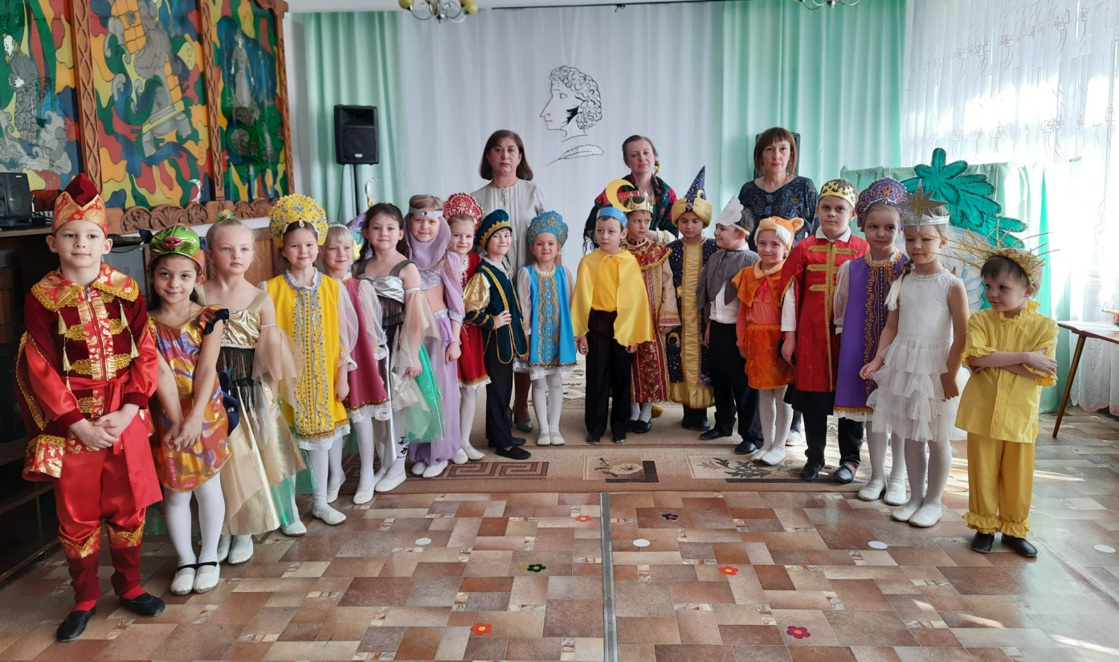
Спасибо за
Внимание!

